Slide 1
第14話 返信がとまらない
情報モラル教育

Slide 2
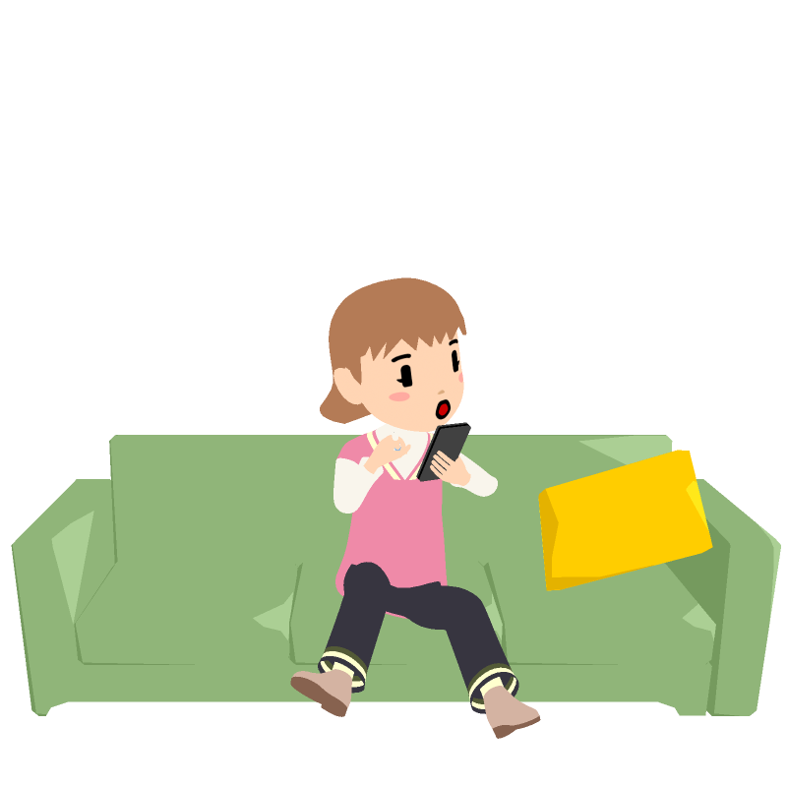
14.返信がとまらない
美波さんがお友達にSNSでメッセージを送ると、 すぐに返信がきました。やり取りをしているうちに、晩ごはんの時間になりましたが・・・。
はーい。
♪～
美波（みなみ）さん
ごはんよー

Slide 3
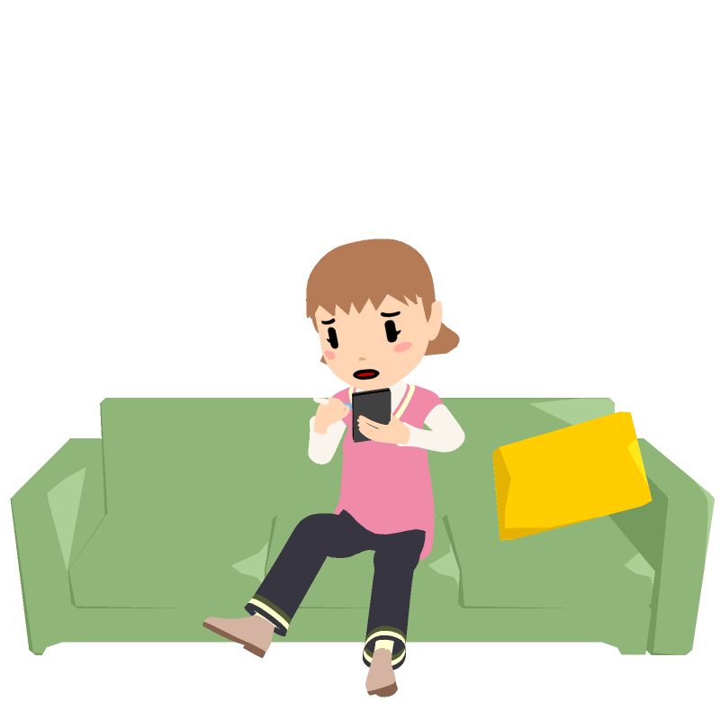
14.返信がとまらない
お友達から返信がすぐ来るので、なかなかSNSを
やめられません。
行かなきゃ・・・
でも・・・
♪～
♪～
♪～
ごはん
だってば！！

Slide 4
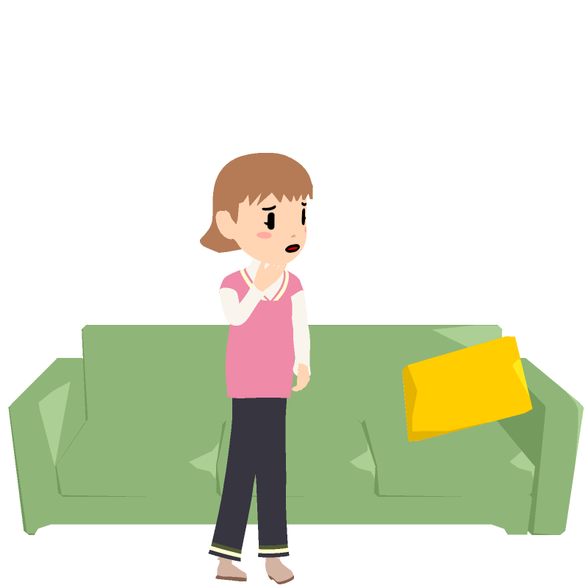
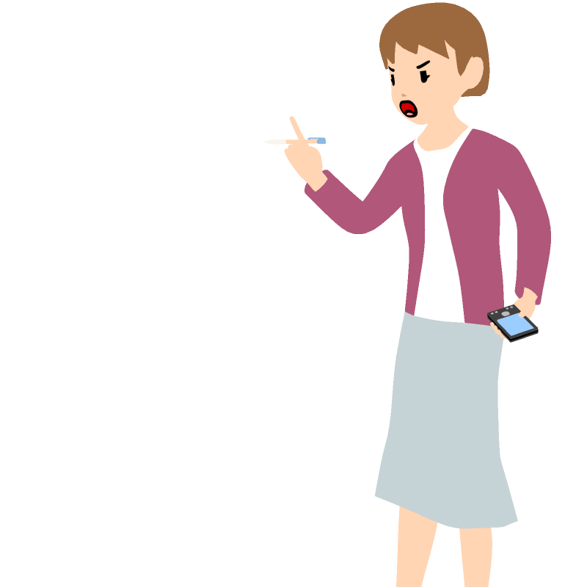
14.返信がとまらない
とうとう家の人に怒られてしまいましたが、 その間も、SNSが気になってしまいます。
通知が
なってる・・・
呼んだらすぐ
来なさい！
♪～
♪～
♪～

Slide 5
14.返信がとまらない
何がいけなかったのか
一緒に考えてみよう！
11
12
1
10
2
SNSは自分のペースで楽しむもので、すぐ返信 しなければならないものではありません。
しかし最近は、返信がおそいときらわれてしまう のでは、などの不安から、よふかししたり、スマートフォンからはなれられない人もふえています。
9
3
8
4
7
6
5
♪～
あとで
確認しよう
誰でも、ずっとSNSを見ていることはできません。
すぐに返信が来なくても気にしない、大事なことは 電話で話すなど、家の人やお友達同士でより良い使い方を話し合って、SNSを快適に利用しましょう。
♪～

Slide 6
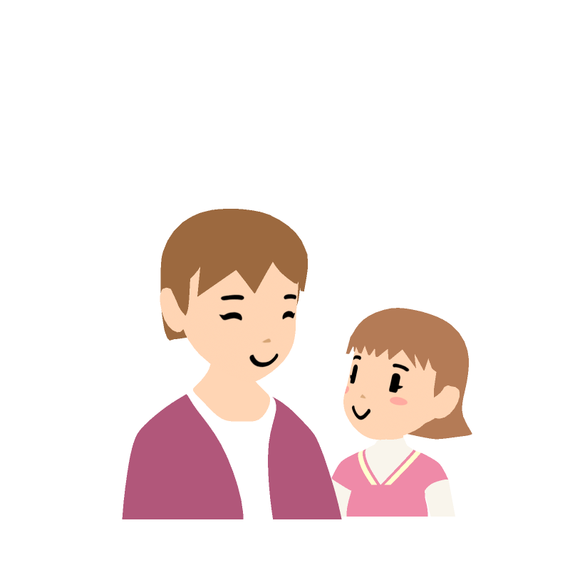
14.返信がとまらない
SNSの返信が遅くなるのは、決して 悪いことではありません。
お友達との会話の他にも、生活には大切な 時間がたくさんあります。 それぞれ事情があることを忘れず、 適切な時間を守って、SNSを利用しましょう。
すぐに返信が
こなくても
大丈夫

